Slide 1
Памятники войны
Социальный проект учащихся 2в класса МОУ СОШ №4
Седелкова Алина, Петрова Таисия, Химилов Ефим
Руководитель проекта: Беляева Е.А. учитель начальных классов

Slide 2

ЦЕЛЬ И ЗАДАЧИ ПРОЕКТА
Создание условий для обогащения детей знаниями о ВОВ, воспитание патриотизма, чувства гордости за свою семью и Родину.
Исходя из поставленной цели, были намечены следующие задачи:
1. Познакомить с историей ВОВ, с примерами героизма и мужества людей в борьбе за освобождение нашей Родины.
2. Изучение литературы и Интернет-ресурсов по теме проекта.
3. Формирование чувства патриотизма, уважения к историческому прошлому, нашим традициям.
4. Организовать сотрудничество с родителями. Оказание поддержки и содействия семьям в воспитании патриотических чувств, преемственности поколений, сохранение исторической памяти.

Slide 3

Актуальность
Сохранение исторической памяти
Образовательная ценность
Культурное наследие
Социальная значимость
Научный интерес

Slide 4

Гипотеза
Памятники ВОВ, как материальные объекты исторической памяти, не только отражают культурные и социальные аспекты своего времени, но и влияют на формирование патриотических чувств и идентичности современных поколений, способствуя сохранению исторической памяти и укреплению общественного единства.

Slide 5
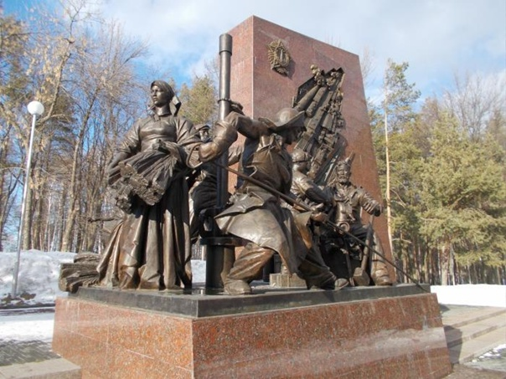
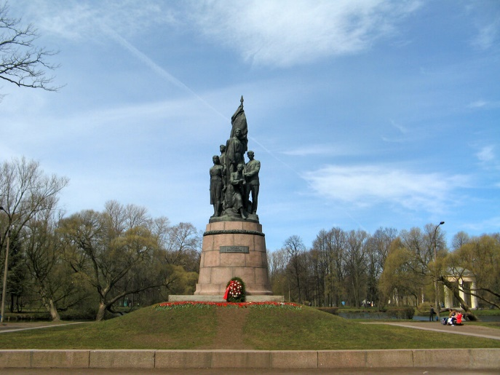
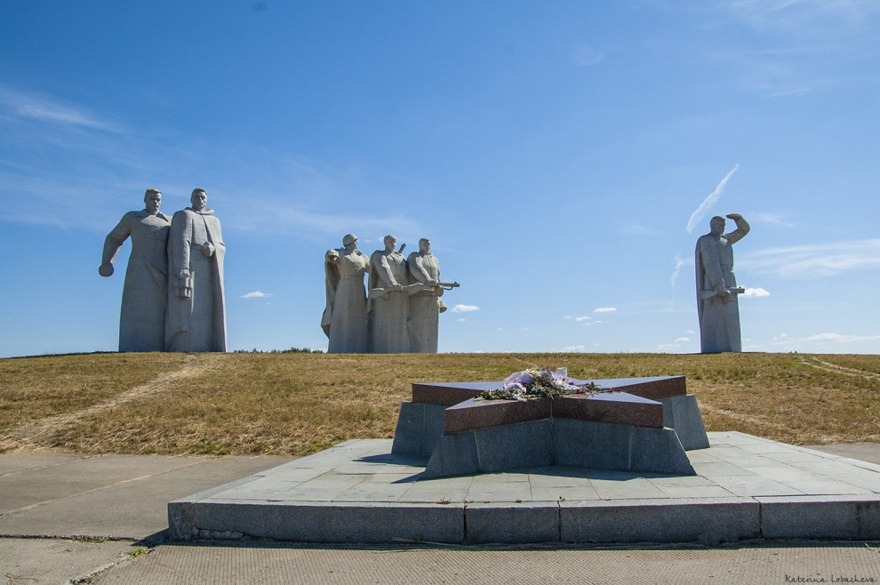
ЭТАПЫ РЕАЛИЗАЦИИ ПРОЕКТА
I этап. Подготовительный
II этап. Практический
III этап. Обобщающий

Slide 6
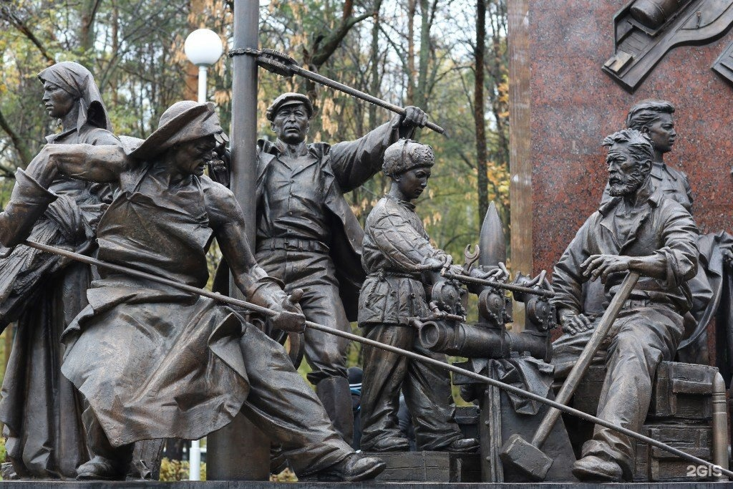
Памятник Труженикам тыла
Седелкова Алина
Открытие: 8 октября 2015 года
Место: парк Победы города Уфы
Автор: художник Андрей Ковальчук
Профессии: нефтяник, сталевар, женщина-хлебороб со своей маленькой дочерью, пожилой рабочий за станком со своим внуком-помощником, а также швея с шинелью на руках.

Slide 7
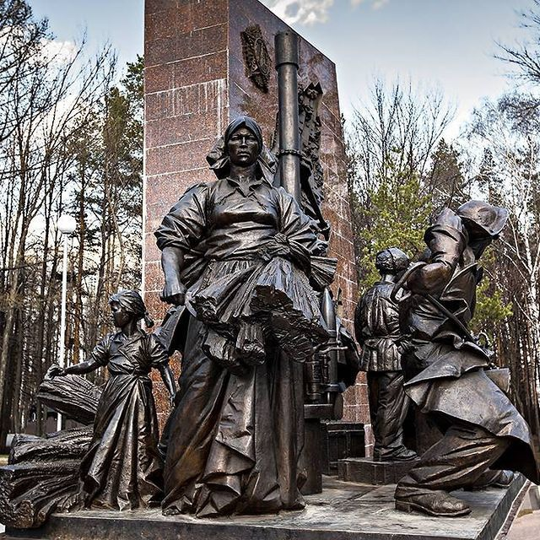
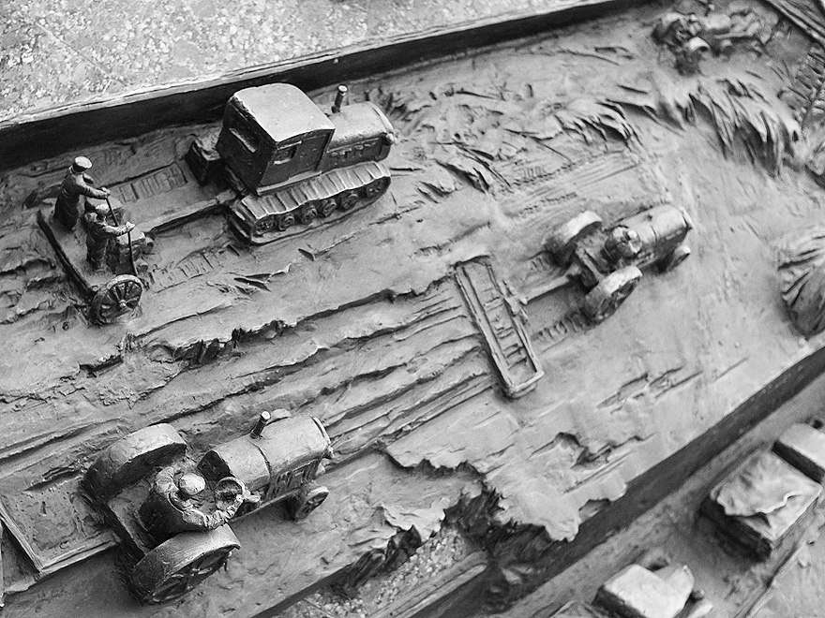
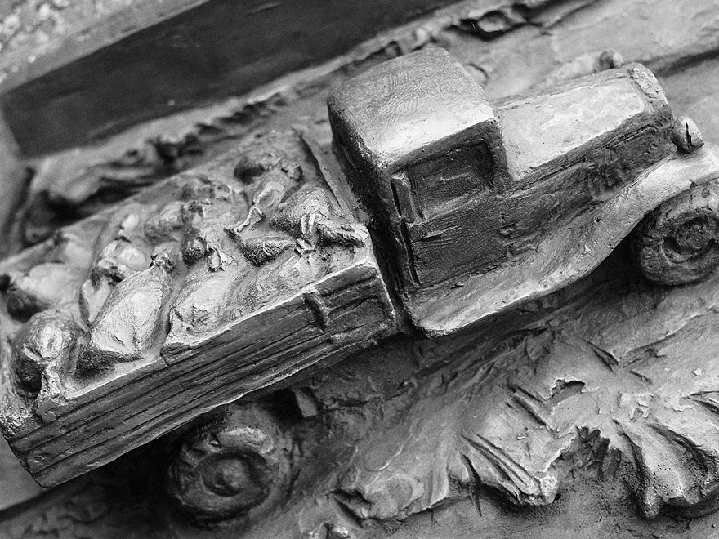
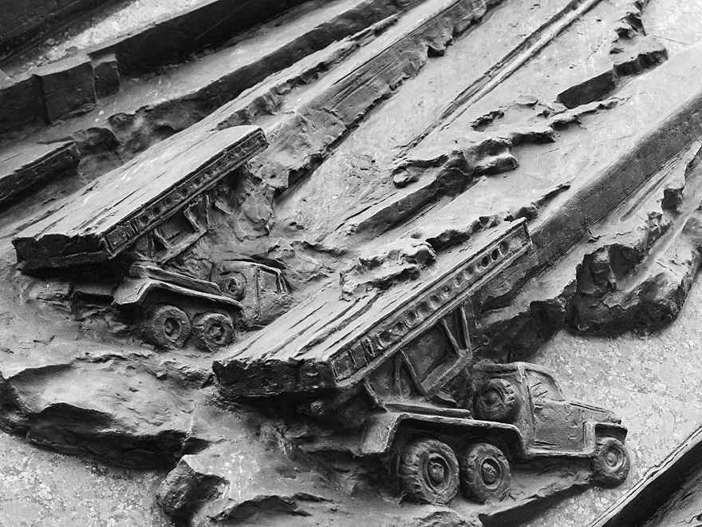
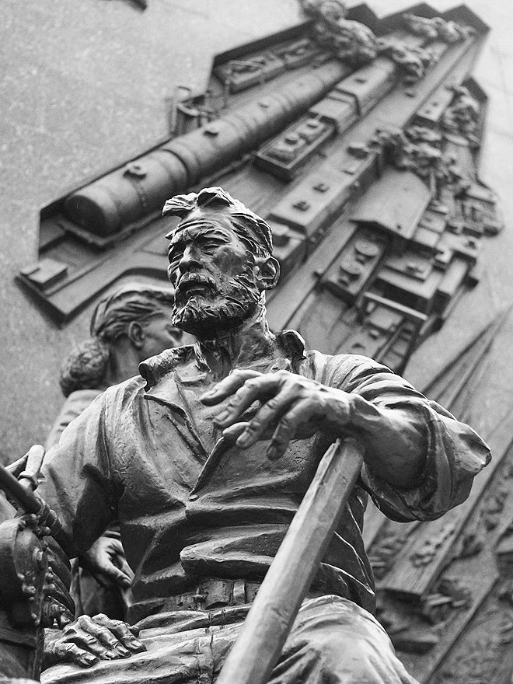
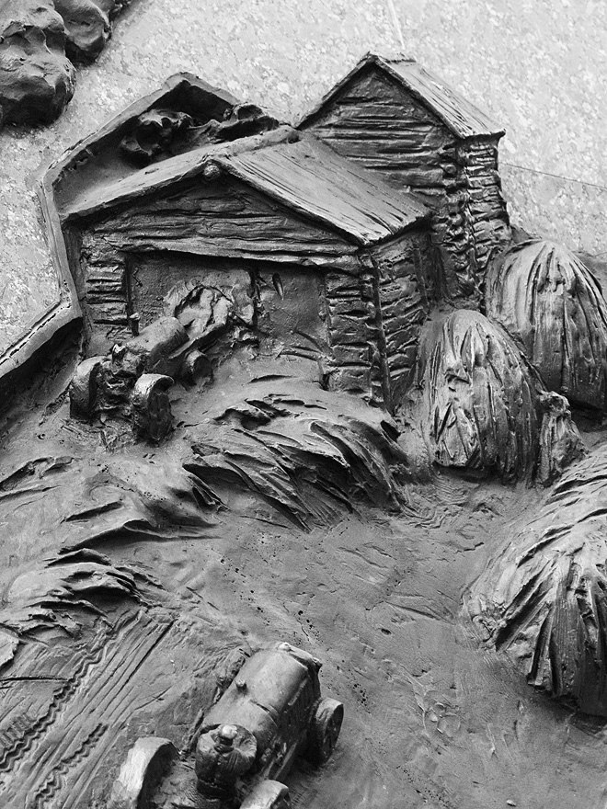
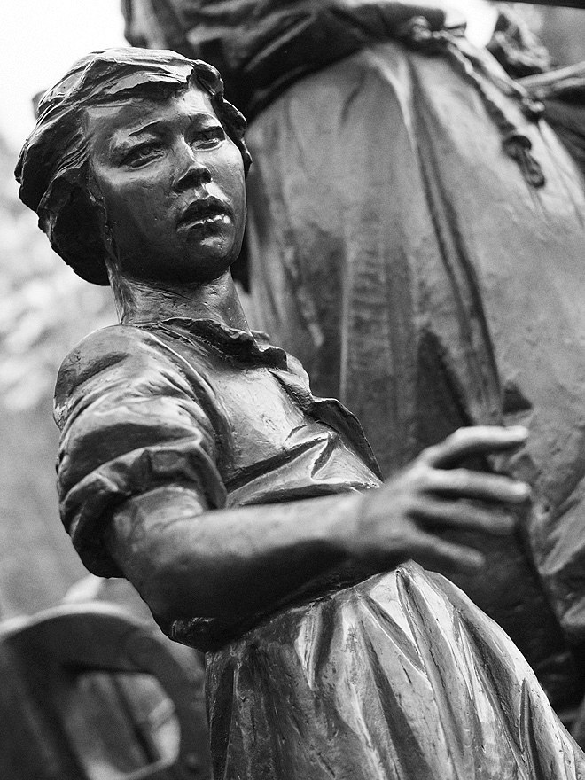

Slide 8
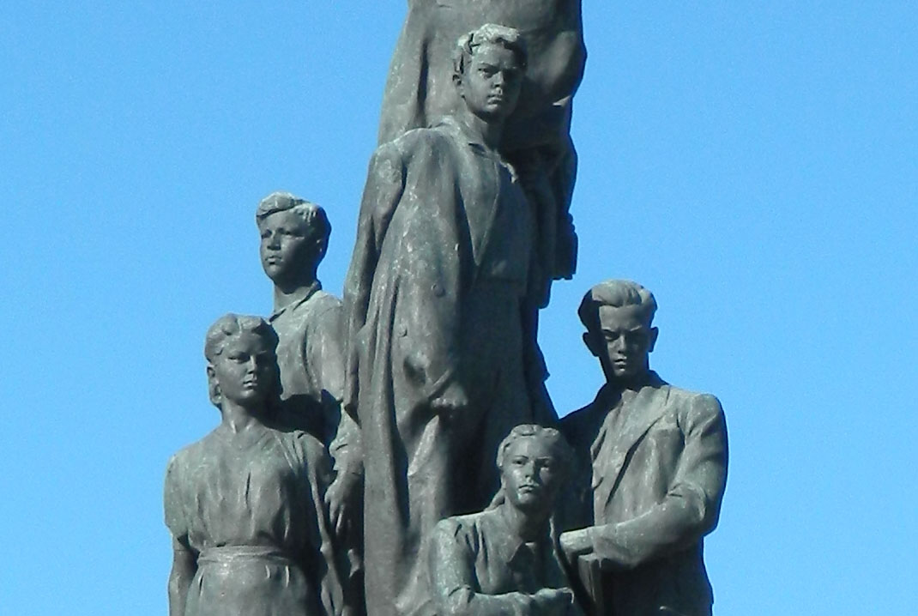
Памятник «Клятва»
Химилов Ефим
Открытие: 12 сентября 1954 года
Место: Мемориальный комплекс «Молодая гвардия» г. Краснодон
Авторы: луганские скульпторы В.И.Мухин, В.Х.Федченко, В.И.Агибалов (в 1956 году им было присвоено звание «Заслуженный деятель искусств УССР») и архитектор А.А.Сидоренко.
Герои:О.Кошевой (держит знамя), У.Громова (прислонила край знамени к своему сердцу), И.Земнухов (с правой стороны, с книгой в руках), Л.Шевцова (в руках держит листовки), С.Тюленин (с автоматом).

Slide 9
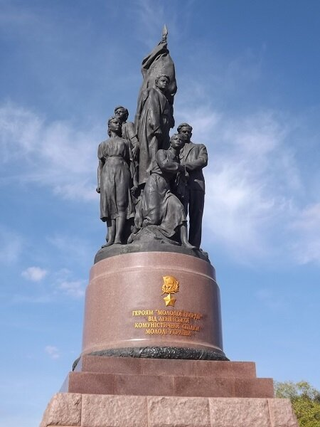
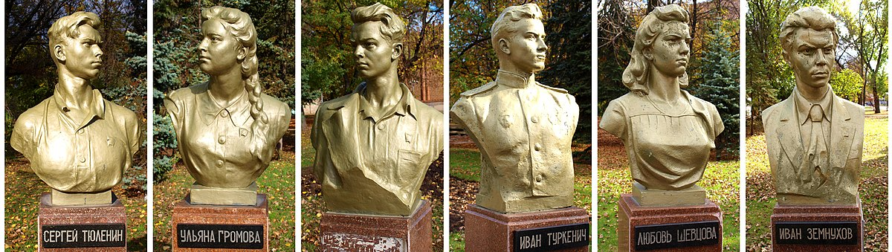
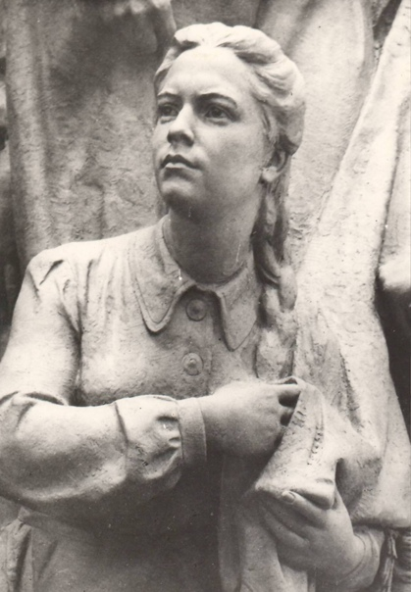
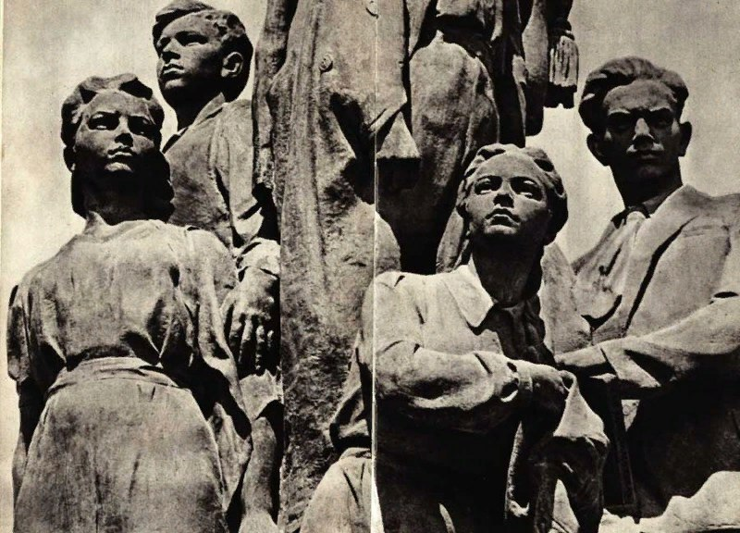

Slide 10
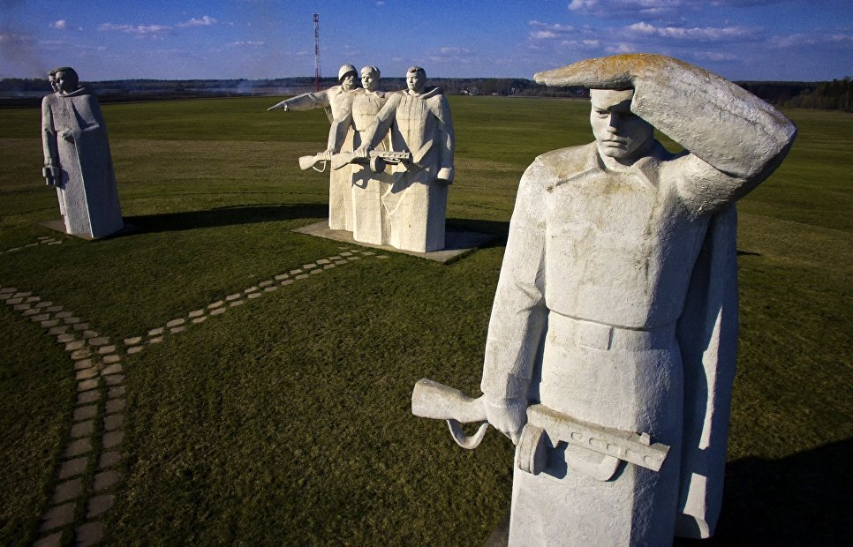
Памятник героям-панфиловцам
Петрова Таисия
Открытие: 6 мая 1975 года
Место: деревня Нелидово в Подмосковье
Авторы: скульпторы А.Г. Постол, Н.С. Любимов, В.А. Фёдоров, архитекторы Ю.Г. Кривущенко, В.Н. Датюк, И.И. Степанов, и гл. инженер С.П. Хаджибаронов.
Герои: мемориал посвящён памяти 28 солдат, которые под руководством генерал-майора Ивана Панфилова

Slide 11
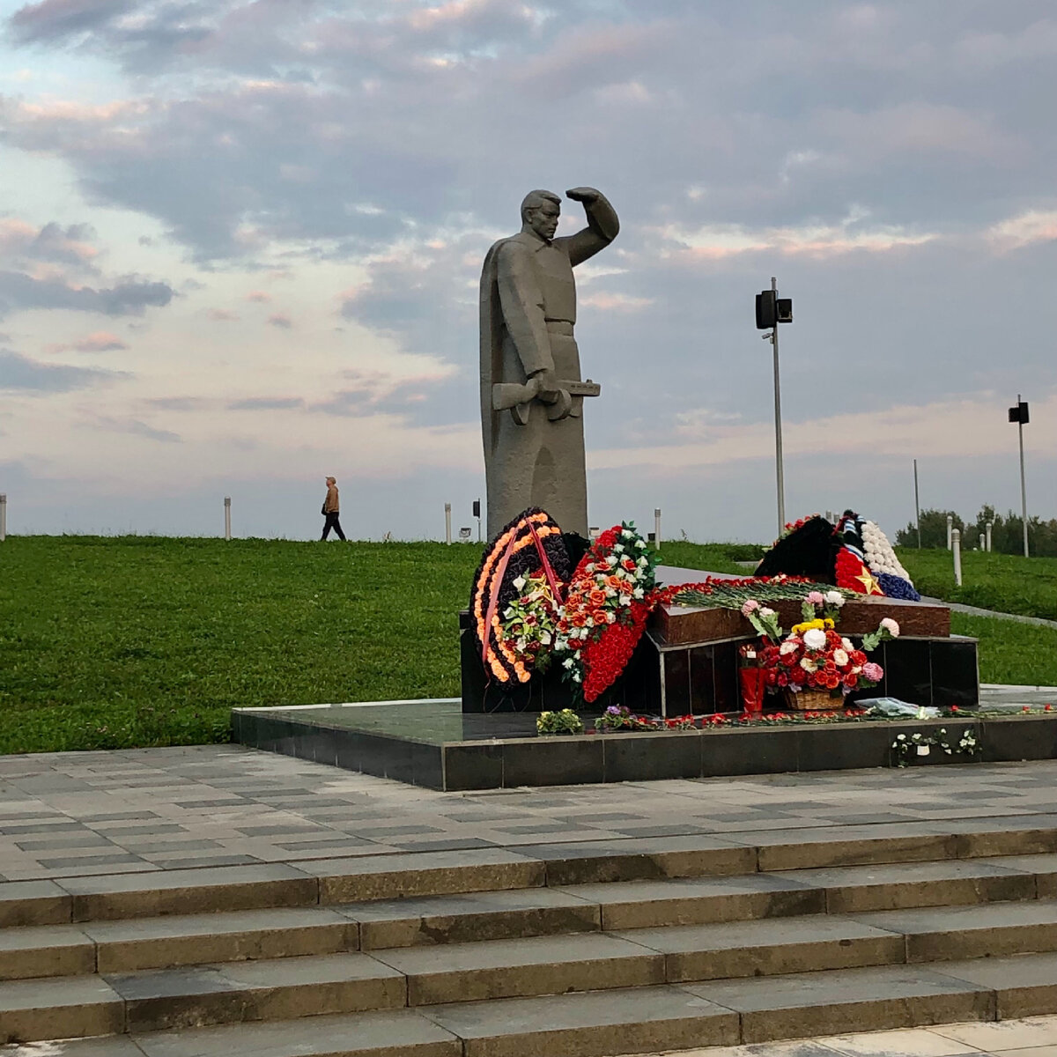
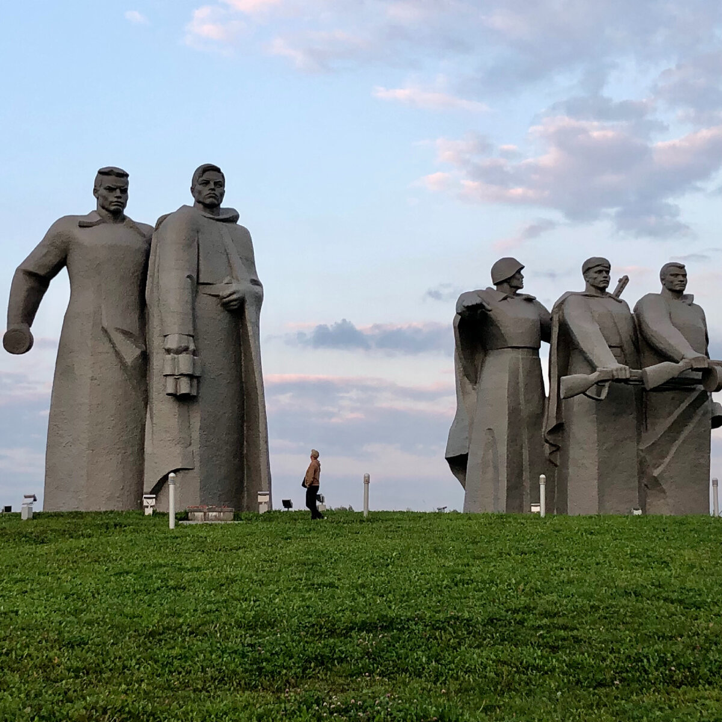
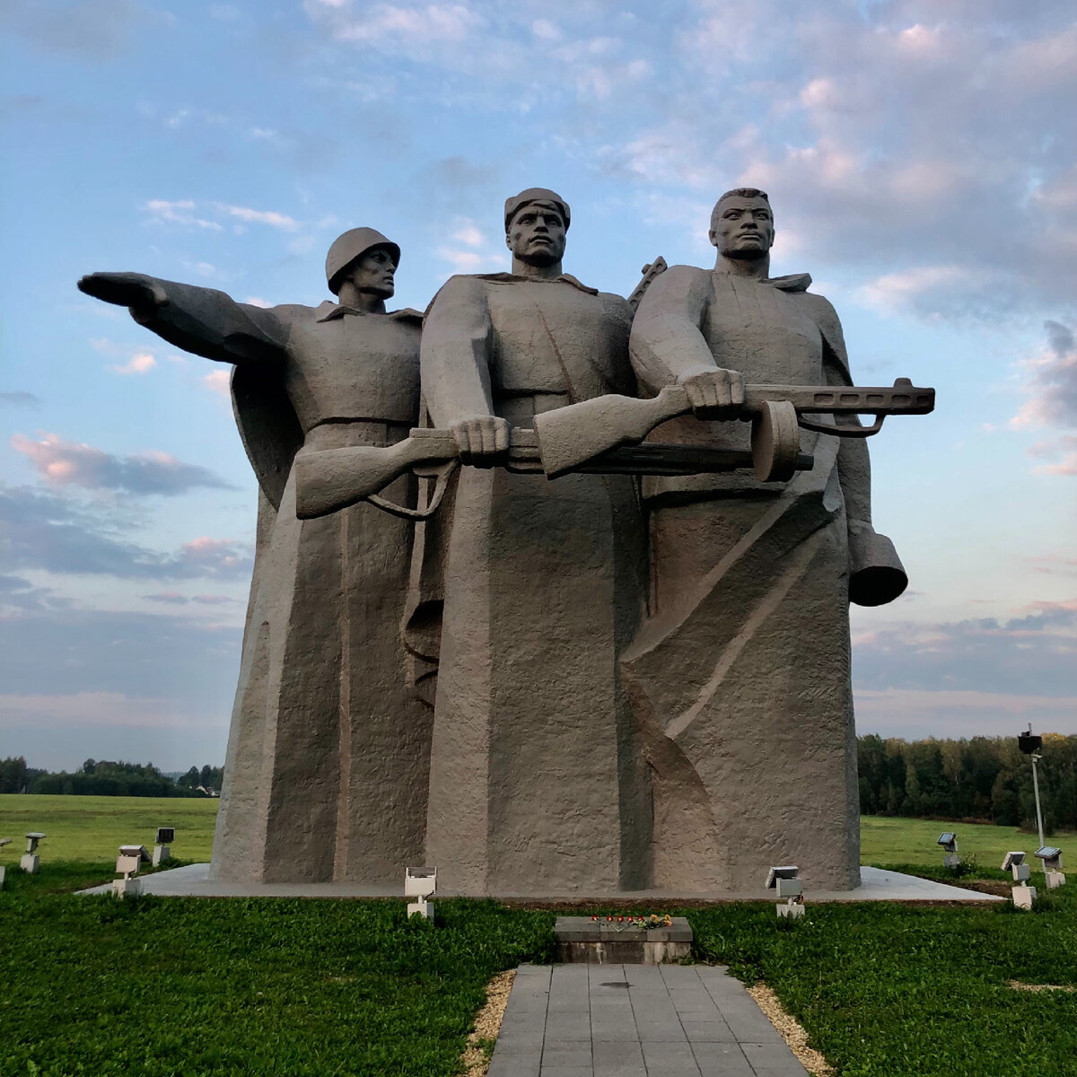
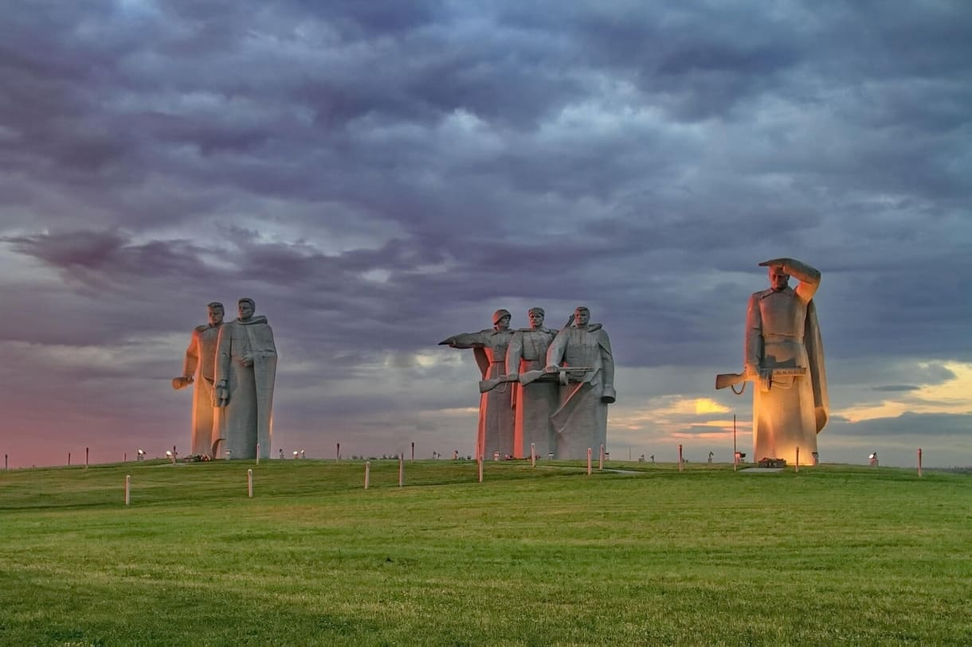
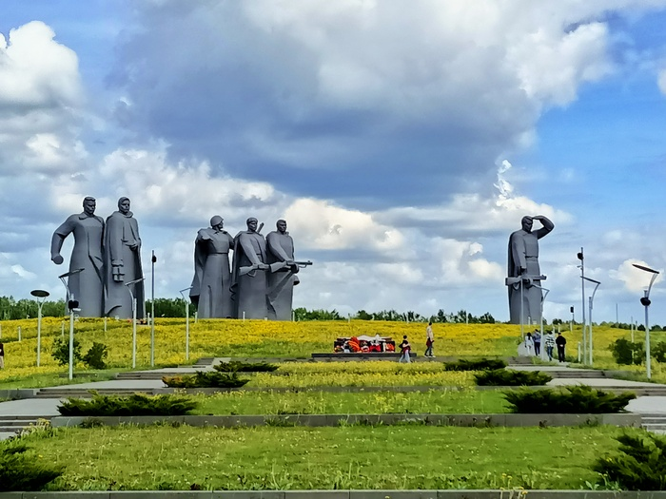
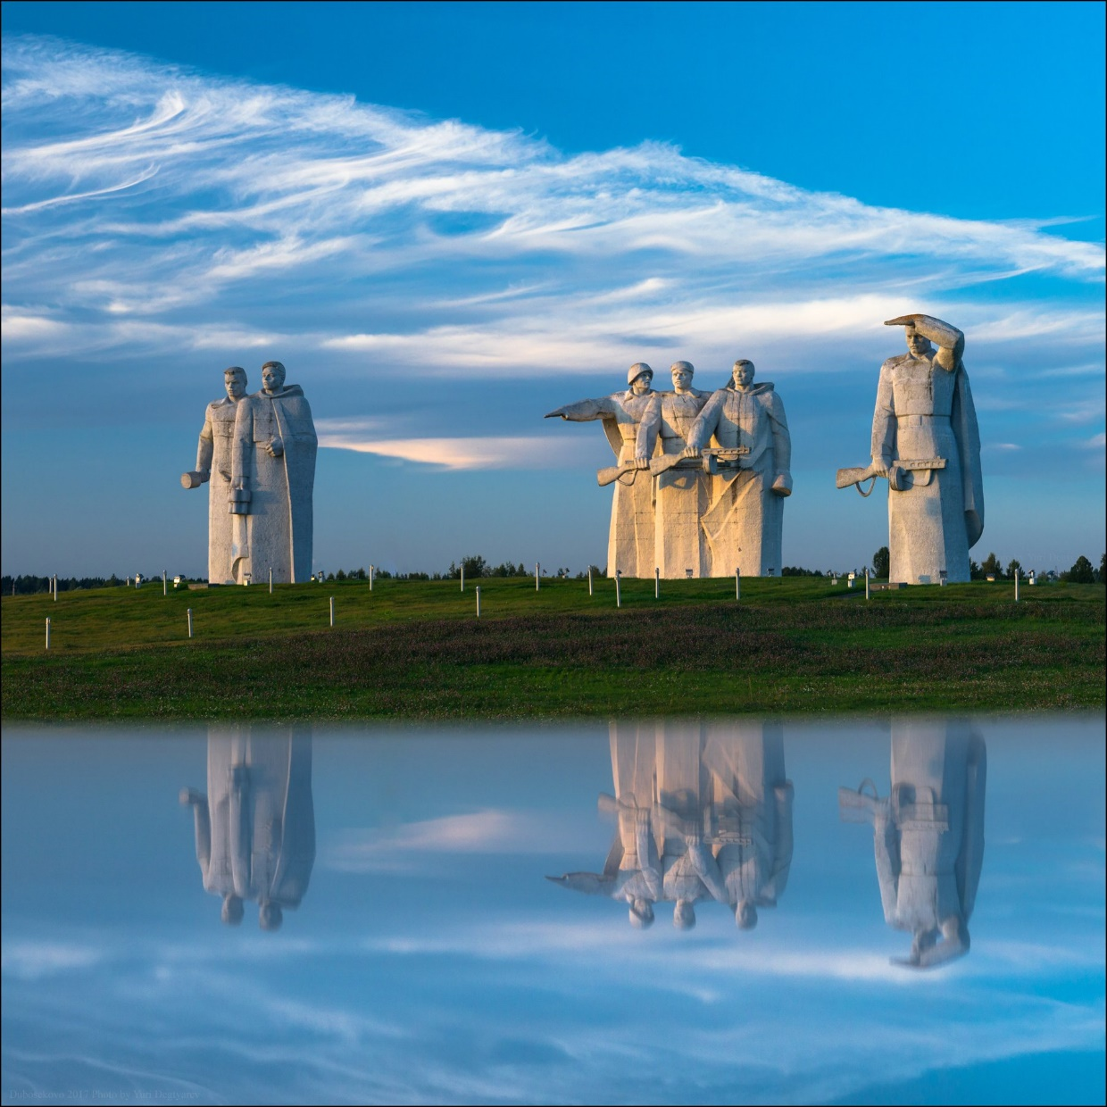
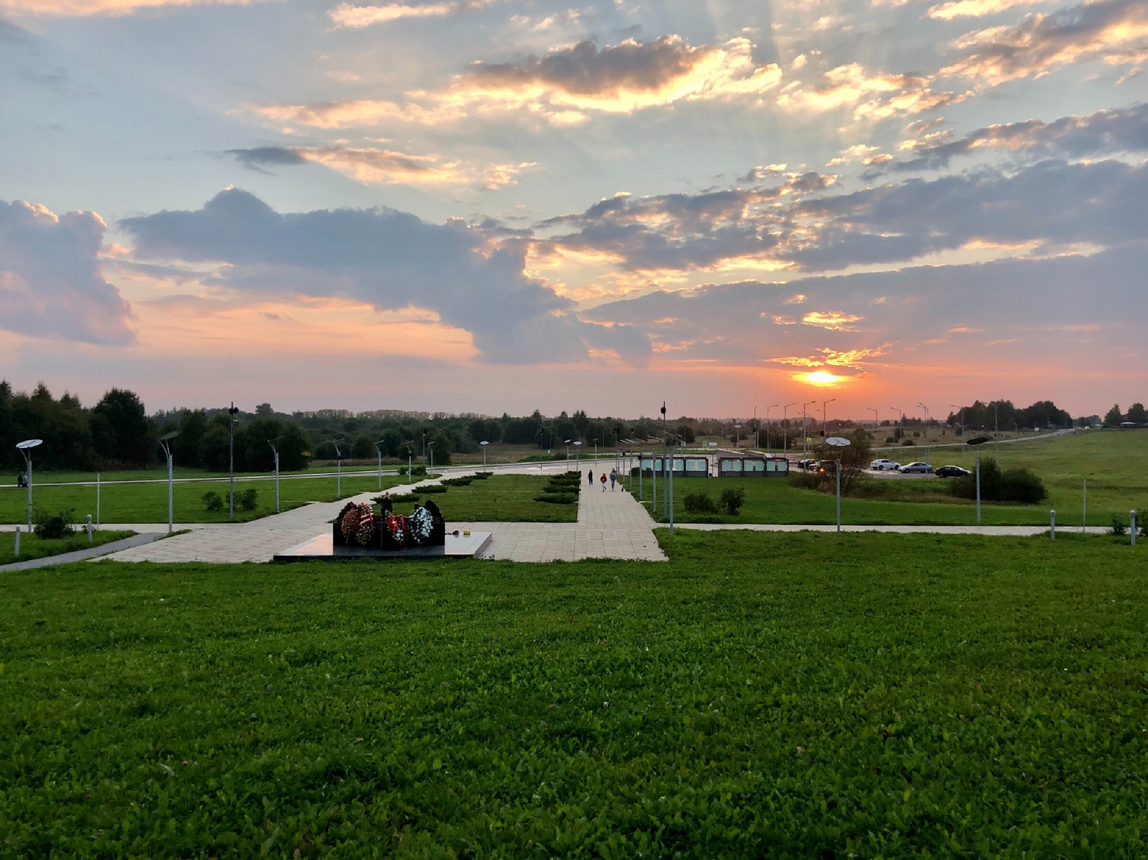
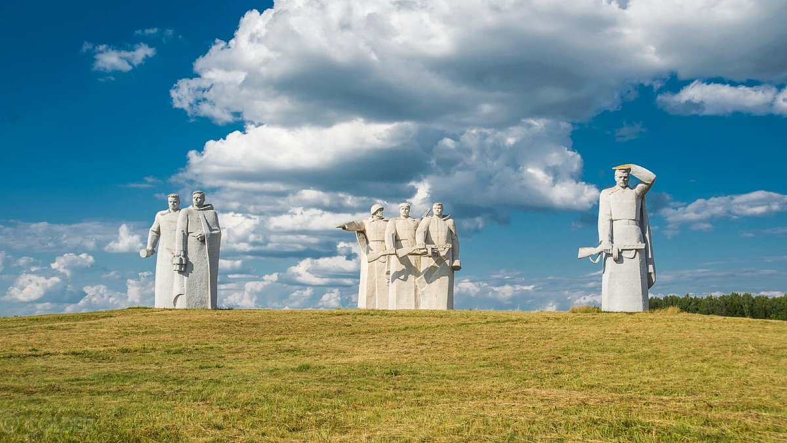
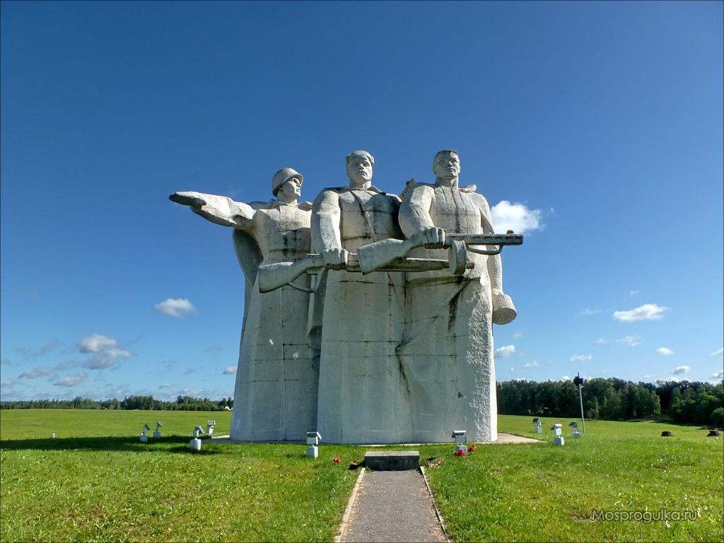
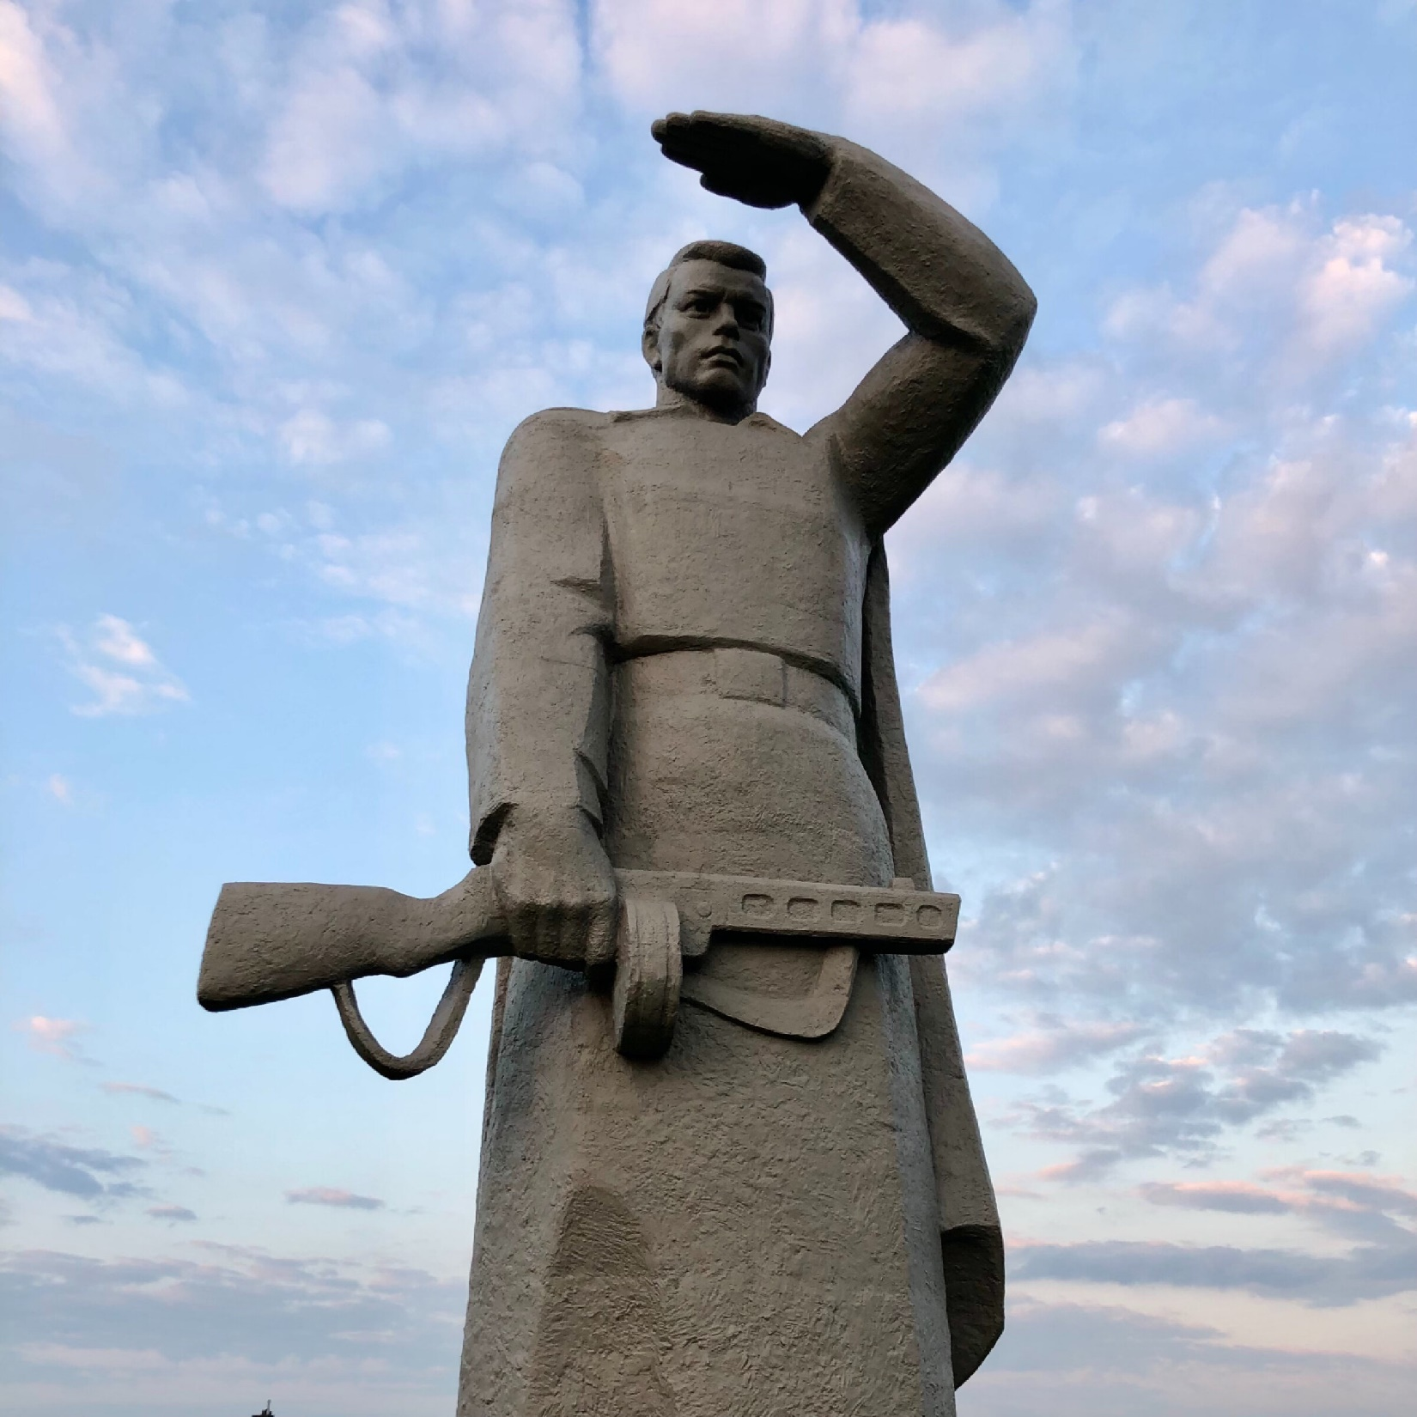
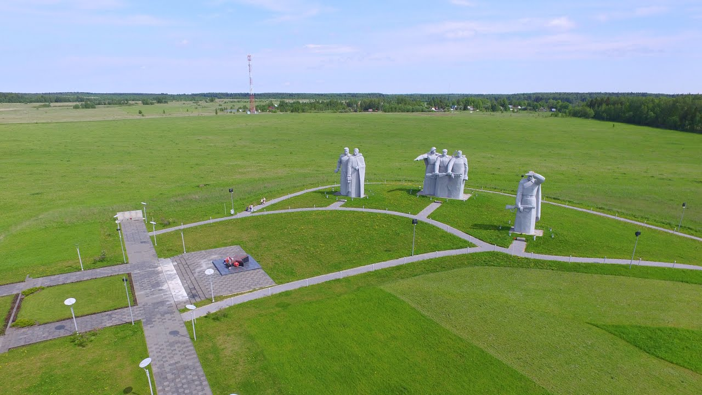
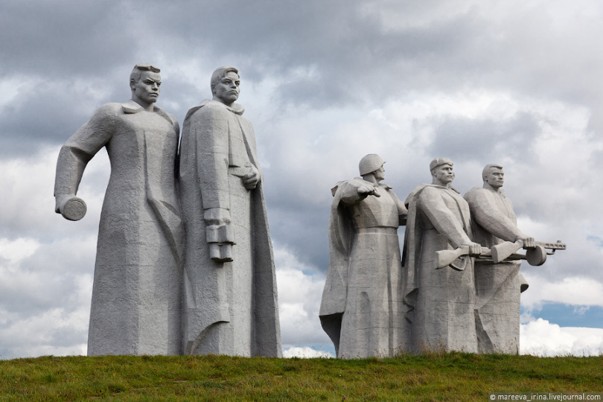
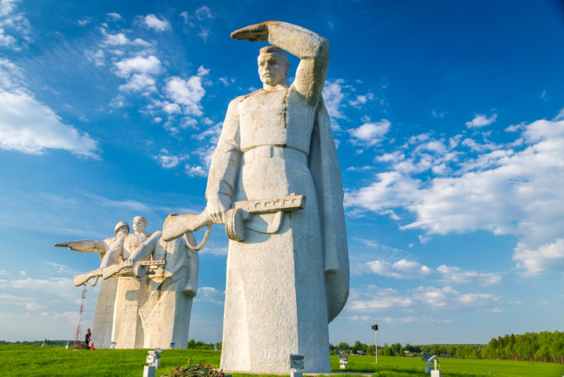

Slide 12


